Slide 1
Osztott rendszerek, párhuzamos programozás
Krsják Bálint
Notes:
Párhuzamos programozás: A párhuzamos programozás azt a lehetőséget takarja, hogy szoftvereinket olyan programozási nyelven fejlesszük ki, amely lehetősége ad a számítási feladatok egymással egy időben végrehajtandó részfeladatainak és számítási módjának megadására. Miért? Az egyprocesszoros (soros) végrehajtás megközelítette határait. Processzorokról: régen 1 mag, ma több

Slide 2
Miről lesz szó a kurzus alatt?
Folyamatok
Szálak
Koténerizálás
UMA / NUMA
REST
Tervezési minták
Singleton
Azure
Elosztott rendszerek tervezési mintái és használatuk
Kommunikáció elosztott rendszerekben
Vertikális és horizontális skálázás
Monolitikus rendszerek szemben mikroszerviz architektúrával
Vertikális vagy horizontális skálázás
Felhő számítástechnika

Slide 3
A párhuzamos programozás alapfogalmai
Program
Feladat
Folyamat
Szál
Végrehajtási egység
Feldolgozóegység
Notes:
• Program Utasítások és adatok önálló egységet képező halmaza.
• Feladat A program elemeinek önhordó és önállóan végrehajtható halmaza vagy részhalmaza. A programok feladatokra bonthatók (de fordítva nem).
• Folyamat A program végrehajtása, illetve a végrehajtás alatt álló program (adataival, erőforrásaival és belső állapotával együtt).
• Szál A folyamaton belüli kisebb egység, amely végrehajtható műveletek sorát tartalmazza. Egy folyamaton belül több szál is létezhet (de fordítva nem).
• Végrehajtási egység Egy adott feladat (folyamat vagy szál) legkisebb végrehajtható részhalmaza.
• Feldolgozóegység, végrehajtóegység A végrehajtási egységet feldolgozó hardverelem (pl. processzormag, ALU).

Slide 4
Folyamatok
Több szál hajtja végre
Tartalmazza a programkódot és tevékenységét
Egy folyamatnak több állapota lehet
Notes:
A számítástechnikában a folyamat egy számítógépes program példánya, amelyet egy vagy több szál hajt végre. Ez tartalmazza a programkódot és a tevékenységét. Operációs rendszertől függően egy folyamat több végrehajtási szálból állhat, amely utasításokat egyidejűleg hajtják végre. Míg a számítógépes program passzív utasítások gyűjteménye, addig a folyamat ezen utasítások tényleges végrehajtása.

Slide 5
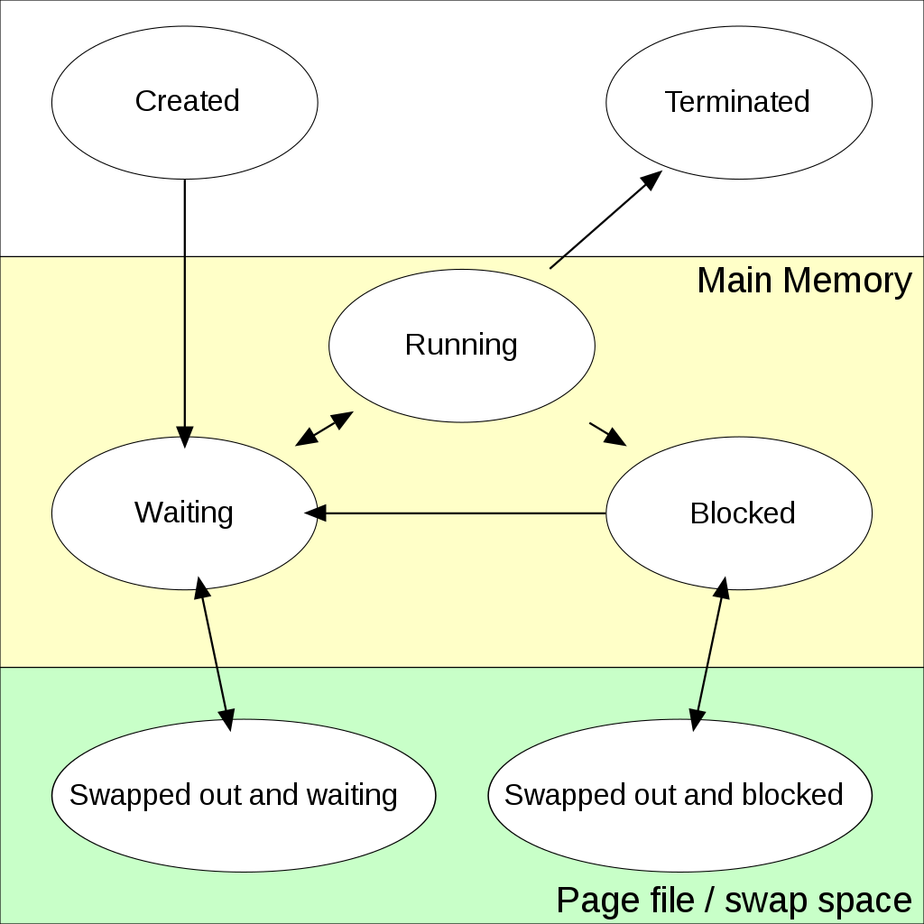
Folyamatállapotok
Notes:
Egy operációs rendszer rendszermagjának, amely lehetővé teszi a többfeladatosságot, szüksége van arra, hogy a folyamatoknak legyenek bizonyos állapotai. Ezeknek az állapotoknak a nevei nincsenek szabványosítva, de hasonló funkcióval rendelkeznek. Created: Első lépésben a folyamatot „létrehozzuk”, azaz betöltjük a memóriába. Ezután a folyamatütemező hozzárendeli a „waiting” állapoot a folyamathoz. Waiting: Amígy a folyamat „waiting” állapotban van, addig az ütemező elvégzi a kontextusváltást. A kontextusváltás betölti a folyamatot a processzorba és az allapototo „running”-ra állítja.
Blocked: Ebbe az állapotba akkor kerül a folyamat, ha a folyamatnak meg kell várnia egy erőforrást (például várnia kell a felhasználói bemenetre, vagy egy fájl megnyitására), addig blokkolt állapotba kerül. A folyamat állapota visszaáll a „waiting” állapotra, amint a folyamatnak nem kell tovább várni.
Terminated: Amint a folyamat lefutott, akkor az a folyamat „terminated” állapotba kerül.

Slide 6
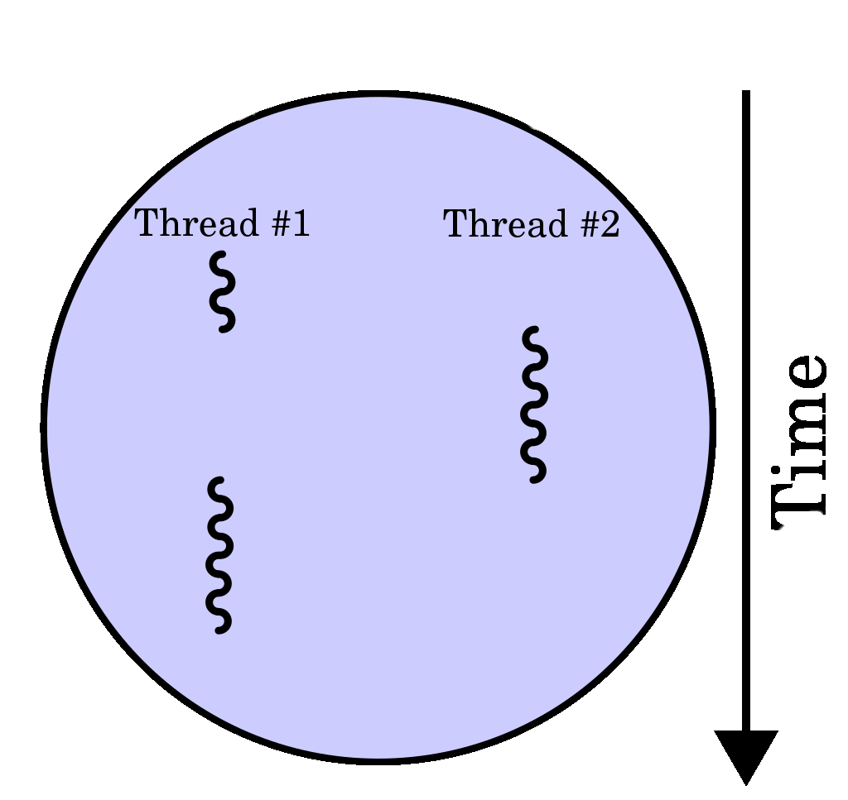
Szálak
Notes:
Az ábrán egy folyamat futása látható. Ugye ahogy a folyamatoknál említettem, egy folyamat több szálon futhat, azt próbálja szemléltetni ez az ábra is.
Egy jól megírt programot a szálak fel tudnak gyorsítani azzal, hogy a nagyobb erőforrást igénylő feladatokat több szálra szétosztva megengedjük a programnak, hogy egymással párhuzamosan tudjanak futni ezek a folyamatok. Fájlfeltöltés + (4 thread korlátozás)
Szálak és magok közötti különbségek elmagyarázása
A program szüneteltetése:
WAIT pl: javascript setTimeout -> ASYNC JS BEMUTATÁSA

Slide 7
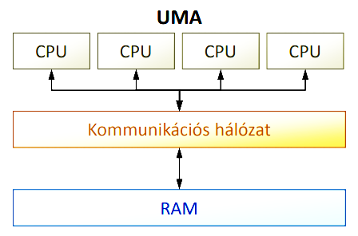
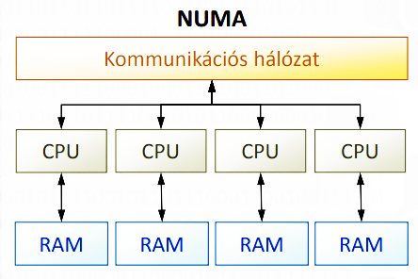
UMA és NUMA modell
Notes:
Ezek a modellek csak többprocesszoros gépeken használható. UMA: Uniform Memory Access (közös memória)
Minden processzor egyetlen közös memóriában tárolja az adatokat.
Más néven SMP (symmetric multiprocessor)-architektúra.
NUMA: Non-Uniform Memory Access (elosztott memória)
Minden processzor saját, független memóriával rendelkezik.
Más néven DM (distributed memory)-architektúra.

Slide 8
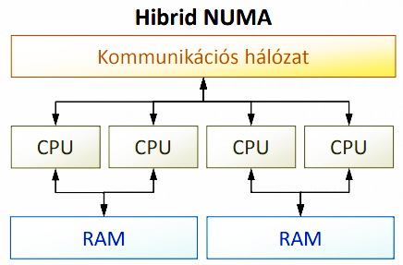
Notes:
Ez a rendszer az UMA és a NUMA keveréke, mivel a rendszer egynél több memóriablokkot tartalmaz (tehát nem tisztán
UMA), de ezeket a processzorok közösen is használják (tehát nem is tisztán
NUMA). A nagy teljesítményű párhuzamos számítógépek (más néven
„szuperszámítógépek”) körében egyértelmű trend a hibrid NUMA megoldás
terjedése.

Slide 9
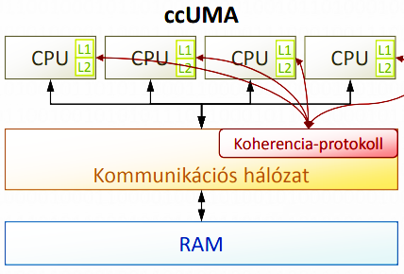
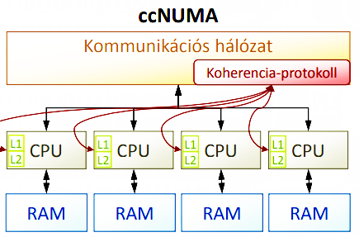
A ccUMA és a ccNUMA modell (cache-coherent)
Notes:
A processzorok mindig rendelkeznek gyorsítótárakkal, melyek a memóriából
betöltött, illetve oda kiírandó adatok egy részét tárolják. Ezek tartalmának összehangolása külön feladatként merül fel, mely az UMA és NUMA
modellekben igen bonyolultan oldható meg.
A ccUMA (cache-coherent UMA) és ccNUMA modelleknél speciális, egy ún.
koherencia-protokollt megvalósító egység gondoskodik az összehangolásról. Ezekre a modellekre azért van szükség, mert az adatfeldolgozás igen energiaigényes, ezekkel a kommunikációs modellekkel, ez a „veszteség” könnyen csökkenthető.

Slide 10
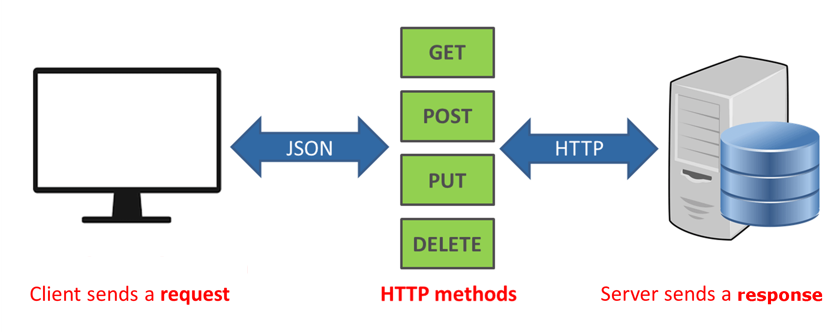
REST (Representational State Transfer)
Notes:
A REST egy HTTP protokollra fejlesztett kommunikációs architektúra típus, mely kliens és szerver közti kommunikáció megvalósítására használható. Kihasználja a HTTP állapotkódokat és metódusokat egyaránt, sőt a specifikáció megköveteli azok használatát, bár az egyedi fejlesztésű REST interfészek tervezése során ezekre gyakran nem ügyelnek a fejlesztők. A kérések URI-k használatával történnek, melyek erőforrásokat azonosítanak, és az URI-k egységes interfészt biztosítanak a kliens számára. Minden kérésre azonos formátumban reagál a szerver, ez általában JSON, de használható még HTML és XML formátum is. Fontos, hogy a kérések állapotmentesek, tehát nem beszélhetünk „munkafolyamatról”, így az authorizáció folyamatos figyelmet igényel.
Minden egyes alkalommal amikor rákerestek egy url-re a böngészőben, ezzel egy kérést küldtök a szervernek, ami visszaküldi a szükséges adatokat.

Slide 11
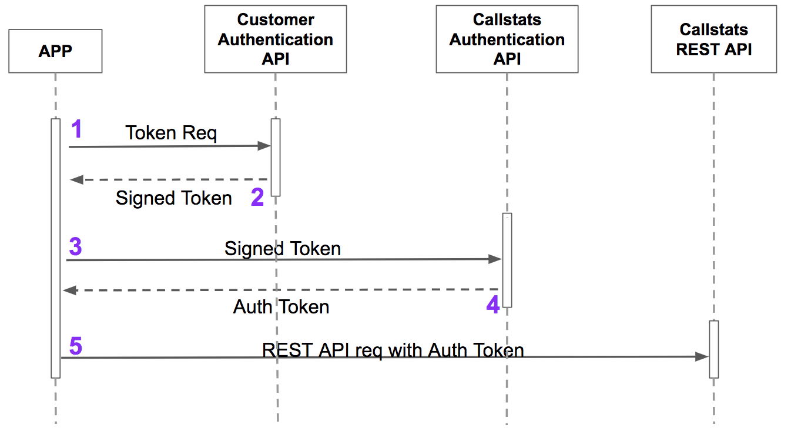
REST authorizáció
Notes:
Megeshet, hogy egy publikus REST interfész fejlesztése a feladat, de általában ez így nem lesz, biztosítani kell az erőforrások védelmét a jogosulatlan hozzáférésekkel szemben - főleg, ha „írási” műveleteket is lehetővé tesz az interfész. Mivel állapotmentes technológiáról beszélünk, nem tehetjük meg azt, hogy a kliens küld egy „bejelentkezési kérelmet” a szervernek; majd a szerver elindítja a munkafolyamatot és innentől kényelmesen történik a kommunikáció. Ez esetben ez sajnos nem fog működni.
Nyilván így minden kérésben azonosítani kell a klienst, hogy a szerver tudja, milyen jogok vannak számára kiosztva, mely erőforrásokat elérését biztosíthatja. A legfapadosabb megoldás, hogy az URI-ban GET vagy a kérés fejlécében POST paraméterekként megadjuk a kliens azonosítására szolgáló adatokat (felhasználónév – jelszó párost, vagy tokent). Ez azonban csak akkor fog működni, ha a szerver GET vagy POST kérésre reagál, és így ráadásul minden kérésnél ügyelni kell, hogy az azonosító a megfelelő helyen szerepeljen a kérésben. Így azonban sérül az egységesség, gyakorlatilag ez az esetek közel 100%-ában nem járható út.
Az azonosítást éppen ezért a kérés fejlécében, az Authorization mezőben szokás elvégezni. Itt több lehetőségünk is lesz, a legkézenfekvőbb megoldás a Basic mód használata. Paraméterül egy Base64-be kódolt string-et vár, mely a felhasználónevet és a jelszót tartalmazza kettősponttal összefűzve. A példa kedvéért legyen a felhasználónév „rest”, a jelszó pedig „R3st”, tehát a „rest:R3st” string-et kell Base64-be kódolni. A HTTP header ekkor a következőt kell tartalmazza:
Authorization: Basic cmVzdDpSM3N0
A szerver ezt automatikusan fel tudja dolgozni, és PHP-s környezetben például a $_SERVER szuperglobális tömb PHP_AUTH_USER és PHP_AUTH_PW mezőibe fogja írni. Nyilván ez a megoldás nem a legbiztonságosabb ilyen formában, így érdemes megfontolni más módszer használatát, vagy legalább a felhasználónevet és/vagy a jelszót egyféle tokenizálásnak is alávetni.
De ha már token, lehetőségünk van közvetlenül egy tokent is átadni az Authorization mezőben. Ehhez Basic helyett Bearer módszer használatára lesz szükség, bár ez megköveteli a szerverkörnyezeten az OAuth modul létezését – erről bővebb információk az OAuth dokumentációjában olvashatóak.

Slide 12
Állapotkódok
1xx - tájékoztató információk: A kérést megkapta a szerver, feldolgozás következik
2xx - sikeres kérés: A kérést sikeresen megkapta, elfogadta, megértette a szerver.
3xx - átirányítás: További tevékenységekre van szükség a kérés befejezéséhez.
4xx - klienshiba: A kérés rossz szintaxisú vagy nem teljesíthető.
5xx - szerverhiba: A szervernek nem sikerült egy helyes kérést végrehajtania.
Notes:
A HTTP-állapotkódokat a kliens kérésére adott válasz első sora tartalmazza.
Az állapotkódok 3 számjegyből állnak, az első számjegy utal a tartalmukra, ez a számjegy 1-től 5-ig terjedhet. Ez alapján a következő csoportjai vannak az állapotkódoknak:
1xx - tájékoztató információk: A kérést megkapta a szerver, feldolgozás következik
2xx - sikeres kérés: A kérést sikeresen megkapta, elfogadta, megértette a szerver.
3xx - átirányítás: További tevékenységekre van szükség a kérés befejezéséhez.
4xx - klienshiba: A kérés rossz szintaxisú vagy nem teljesíthető.
5xx - szerverhiba: A szervernek nem sikerült egy helyes kérést végrehajtania.
A második és harmadik számjegyre nincsenek szabályok.
Nem minden lehetséges kód létezik, hiába van 404-es kód például, a kódok száma csak 62 (nem szabványosakkal együtt 90).

Slide 13
Állapotkódok a való életben
200 - sikeres
401 - unauthorizált
404 - nem létező erőforrás
405 - helytelen metódushasználat
500 - a backend hibára futott
Notes:
a sikeres teljesítésről 200-as kóddal tájékoztathatjuk a klienst;
a sikertelen authorizációt 401-gyel jelezhetjük;
amennyiben az alkalmazás nem létező erőforrást próbált elérni, a 404-es hibakód a hibátlan megoldás;
egyes esetekben bizonyos erőforrás kérések csak megfelelő metódusokkal érhetőek el. Helytelen metódus használatáról a 405-ös kód tájékoztat.

Slide 14
REST metódusok
GET – erőforrás letöltése
POST - adatok szerverre küldése
PUT - feltölti a megadott erőforrást
DELETE - erőforrás eltávolítása
(HEAD) – ugyanaz, mint a GET, de csak a válasz fejlécet kéri le
(TRACE) – visszaküldi a kapott kérést
(OPTIONS) – a szerver által támogatott http metódusok listája
(CONNECT) – a kérést transzparens tunellé alakítja
Notes:
A fentiek közül a HEAD, GET, OPTIONS és TRACE metódusokat biztonságos metódusoknak is hívják. Biztonságosak olyan szempontból, hogy csak információ lekérésére szolgálnak, és nem változtatják meg a szerver állapotát. Ezekkel együtt a PUT és a DELETE idempotens is, azaz a többszöri végrehajtás ugyanazt eredményezi, mint az egyszeri. Ezeknél a metódusoknál a kliens többször is újrapróbálkozhat további következmények nélkül.
- Connect biztonságos kapcsolatokhoz szükséges

Slide 15
Singleton (egyke)
Osztályból példány konstruktorral
A konstruktor nem lehet publikus
Osztályszintű statikus metódus (getInstance)
Notes:
Gyakori, hogy egy osztályt úgy kell megírni, hogy csak egy példány legyen belőle.
Ehhez jól kell ismerni az objektumorientált programozás alapelveit.
Az osztályból példányt a konstruktorával lehet készíteni.
Ha van publikus konstruktor az osztályban, akkor akárhány példány készíthető belőle, tehát publikus konstruktora nem lehet az egykének.
De ha nincs konstruktor, akkor nem hozható létre a példány, amin keresztül hívhatnánk a metódusait.
A megoldást az osztályszintű (statikus) metódusok jelentik.
Ezeket akkor is lehet hívni, ha nincs példány.
Az egykének tehát van egy osztályszintű metódusa, ami minden hívójának ugyanazt a példányt adja vissza.
Természetesen ezt a példányt is létre kell hozni, ehhez privát konstruktort kell készíteni, amit a getInstance az egyke osztály tagjaként meghívhat
Felhasználása: Akkor érdemes használni, ha több példány egyidejű létezése a rendszer rendellenes működését vagy összeomlását okozhatja.
A globális változókkal szemben gyakran az egykéket részesítik előnyben, mivel nem szennyezik a névteret szükségtelen változókkal, és lehetővé teszik a lazyload-ot és inicializációt, míg a globális változók mindig fogyasztanak erőforrásokat.

Slide 16
Lazyload
Objekutum létrehozás elhalasztása
Gyorsítja a kódot
Notes:
A lusta betöltés egy létrehozási programtervezési minta. Lényege, hogy elhalasztják az objektum létrehozását akkorra, amikor tényleg szükség van rá.
Megfelelő használat esetén javíthatja a program válaszadási képességét és növelheti sebességét.
Akkor lehet vele sokat nyerni, ha nem feltétlenül van szükség arra, hogy inicializálódjon egy objektum, aminek inicializálása költséges.

Slide 17
Elosztott rendszerek
Független gépek sokassága, melyek a felahsználó számára összefüggő rendszert alkotnak
Az osztott rendszer egy köztes réteg a gépek és alkalmazások között

Slide 18
Tervezési szempontok
Erőforrások elérhetővé tétele a felhasználónak
Átlátszóság
Nyíltság
Skálázhatóság
Notes:
1: pl nyomtató megosztás, az erőforrás adat is lehet
Átlátszóság: a felhasználó csak az adatot kapja, nem kell tudni az üzemeltetőről, a rendszer „elfedi” mi van alatta
Skálázhatóság: különböző terhelésekre tudjon reagálni

Slide 19
Átlátszóság
Hozzáférés
Hely elfedése
Mozgatás
Relokáció
Replikáció
Konkurencia
Hibatűrés
Notes:
hozzáférési (access): adatok tárolási módjának, belső reprezentációjának elfedése (pl. ’/’
vagy ’\’ – közös interfész)
hely (location): fizikai hely elfedése, pl. globális névvel (pl. URL)
mozgatási (migration): szerver fizikai mozgatása ne érintse a felhasználót
relokációs: a kliens ne tudjon arról, hogy másik kiszolgálóra váltott a rendszer (pl. váltás egyik
adatbázisról a másikra, vagy wifi esetén séta -> másik router)
replikációs: felhasználó ne lássa, hogy melyik replikátumból kapja az adatot
konkurencia: az alkalmazásnak nem kell tudnia, hogy más is használja az erőforrást
hibatűrés: felhasználó ne lássa a hibát

Slide 20
Nyíltság
Programnyelv
Teljesség
Semlegesség
Hordozhatóság
Műveletek közötti átjárhatóság
Notes:
milyen nyelv? Java? C? -> kell egy jól definiált interfész. ez különböző erősségű lehet:
o teljesség: megmondjuk, mit kell csinálni
o semlegesség: nem mondjuk meg, hogyan csinálja
hordozhatóság: egyik gépről a másikra (UNIX -> Windows)
műveletek közötti átjárhatóság (pl. komponens csere után is működik a rendszer)

Slide 21
Skálázhatóság
Méretbeli
Földrajzi
Adminisztratív
Notes:
méretbeli: felhasználók, process-ek száma
földrajzi: gépek közötti távolság
adminisztratív: adat tárolási/kiadási stratégiák összehangolása
Az első megoldható erős gépekkel, az utóbbi kettőnél van nehézség.

Slide 22
Elosztott rendszerek típusai
Elosztott számítási rendszerek
Elosztott információs rendszerek
Elosztott elterjedt rendszerek

Slide 23
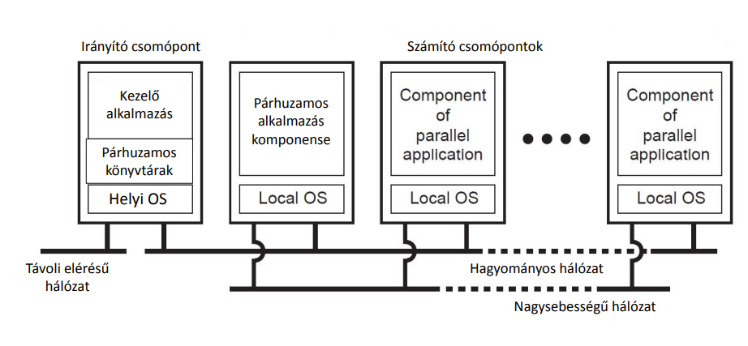
Elosztott számítási rendszerek
Notes:
Sok osztott rendszer úgy van beállítva, hogy nagy teljesíményű számítást végezzenek
Lényegében egy csoport high-end rendszer LAN-on összekapcsolva:
Homogén: ugyanaz az operációs rendszer, a hardver közel azonos
Egyetlen irányító csomópont

Slide 24
Elosztott információs rendszerek: tranzakciók
Modell
Atomosság
Konzisztencia
Elkülönítés
Tartósság
Notes:
Modell
A tranzakció műveletek gyűjteménye
Atomosság: vagy minden műveletet végrehajtunk, vagy egyiket
sem. Ha a tranzakció nem sikerül, az objektum állapota sértetlen marad.
Konzisztencia: A tranzakció érvényes állapotátmenetet hoz
létre. Ez nem zárja ki az érvénytelen köztes pillanatokat a tranzakció
végrehajtása során.
Elkülönítés: Az egyidejű tranzakciók nem zavarják egymást. Minden
tranzakciónak látszólag úgy kell lefutnia, mintha ez alatt az idő alatt
semmilyen másik tranzakciót sem hajtanánk végre.
Tartósság: Egy tranzakció végrehajtása után, annak hatásai
állandósulnak: ha egyszer egy tranzakció befejeződött, akkor már soha
többé nem veszhet el a tranzakció hatása.

Slide 25
Elosztott elterjedt rendszerek
Kontextuális változás
Ad hoc összetétel
A megosztás az alapértelmezett
Notes:
Feltörekvő következő generációs osztott rendszerek, ahol a csomópontok aprók,
mobilisak, és gyakran a nagyobb rendszerbe ágyazottak.
Kontextuális változás: A rendszer része egy olyan környezetnek, amelyben
változásokat azonnal el kell számolni.
Ad hoc összetétel: Minden egyes csomópontot különböző felhasználók, akár
nagyon különböző módon használhatnak. Szükséges a könnyű konfiguráció.
A megosztás az alapértelmezett: Csomópontok jönnek és mennek,
megosztható szolgáltatásokat és információkat kínálnak. Ez ismét az egyszerűségre
hívja fel a figyelmet.

Slide 26
Microsoft Azure
Alkalmazások
Készítése
Telepítése
Futtatása
Tetszőleges .NET alapú alkalmazások támogatása
Notes:
A Microsoft Azure a Microsoft cloud computing platformja és infrastruktúrája, melynek segítségével alkalmazásokat lehet készíteni, telepíteni és futtatni a Microsoft által felügyelt adatközpontokon.
A korábbiakban a „Cloud” név az úgynevezett „cloud computing” (vagyis számítási felhő) kifejezésre utal, melynek lényege, hogy az egyes alkalmazások nem a helyi munkaállomáson, hanem egy internetes szolgáltatás keretein belül valamilyen távoli kiszolgálón futnak. A fejlesztők a platformra gyakorlatilag tetszőleges, a Visual Studio környezet által támogatott .NET-alapú nyelven elkészíthetik alkalmazásaikat, amelyek feltöltéséhez, menedzseléséhez és frissítéséhez szintén magas szintű, könnyen kezelhető eszközöket biztosít az Azure.

Slide 27
Microsoft Azure szolgáltatásai
Számítások
Mobil szolgáltatások
Tárolás
Adatmenedzsment
Üzenetküldés
Média szolgáltatások
CDN
Fejlesztői eszközök
Menedzsment
Gépi tanulás

Slide 28
Skálázhatóság
Nagyméretű rendszerek esetén gyakori
Képes erőforrásokat (hardvert) hozzáadni teljesítménynövelésre
Notes:
Nagyméretű, összetett rendszerek esetén gyakori követelmény a skálázhatóság. Egy rendszert akkor mondunk skálázhatónak, ha nagyobb terhelés alatt képes a teljesítményét növelni további erőforrások (tipikusan hardver) hozzáadásával.

Slide 29
Skálázhatóság típusai
Vertikális
Gyorsabb / több processzor
Gyorsabb / több memória
Horizontális
Több szerver hozzáadása
Notes:
Vertikális:
Nagyobb hardver kapacitás (gyorsabb vagy több processzor, nagyobb vagy gyorsabb memória és merevlemez) nagyobb számítási teljesítményt ad
Horizontális:
Újabb szerverek hozzáadásával növelhető a teljesítmény

Slide 30
Felhő
A Felhő nem más mint, internetes, vagy zárt hálózaton történő adattárolás. Tehát, ha bármilyen fájlt, fotót, zenét, dokumentumot nem a saját gépünkön tárolunk, hanem valamilyen internetes szolgáltatásban, az már a felhő.

Slide 31
A felhő-számítástechnika előnyei
Költség
Gyorsaság
Globális méretezhetőség
Teljesítmény
Megbízhatóság
Biztonság
Notes:
Költség:
A felhő azért költséghatékony, mert a felhasználó mentesül a drága hardver és szoftvervásárlás alól,
valamint a helyi adatközpontok beállítása és működtetése ugye áramot fogyaszt, illetve valakinek mindig felügyelni kell a megfelelő működését. Ezek együtt komoly összegeket tehetnek ki.
Gyorsaság:
A legtöbb felhőszolgáltatás önkiszolgáló és igény szerint néhány kattintással nagy mennyiségű számítási erőforrást üzembe lehet helyezni, ezzel nagyfokú rugalmasságot biztosít a cégeknek és csökkenti a kapacitástervezésre nehezedő nyomást.
Globális méretezhetőség:
A felhőszolgáltatások további előnye a rugalmas skálázhatóság.
Szabadon és bármikor választható a hardver.
Teljesítmény:
A legnagyobb felhőszolgáltatások olyan biztonságok adatközpontok globális hálózatában futnak, amelyeket gyors, hatékony, legújabb generációs számítástechnikai hardverek működtetnek.
Ez a vállalati adatközpontokhoz képest számos előnyt biztosít, így például kisebb kését az alkalmazások esetében és hatékonyabb skálázhatóságot.
Megbízhatóság:
A felhő-számítástechnika megkönnyíti és olcsóbbá teszi az adatok biztonsági mentését, a vészhereállítást és folyamatos üzletmenet biztosítását, mivel az adatok több redundáns helyre tükrözhetők a felhőszolgáltató hálózatában.
Biztonság:
Számos felhőszolgáltató kínálatában szerepel az általános biztonságot általában megerősítő, az adatok, alkalmazások és infrastruktúra támodások elleni védelmét segítő szabályzatok, technológiák és vezérlők széles köre.

Slide 32
A felhő-számítástechnika típusai
Nyilvános
Magán
Hibrid
Notes:
Nyilvános felhő:
A nyilvános felhők tulajdonosai és működtetői külső felhőszolgáltatók.
A nyilvános felhők számítási erőforrásai (például kiszolgálók és tárhelyek) pedig az internetek keresztül érhetők el.
Magánfelhő:
A magánfelhő olyan felhő-számítástechnikai erőforrásokra utal, amelyeket kizárólag egyetlen cég vagy szervezet használ.
A magánfelhő fizikailag a vállalat telephelyi adatközpontjában helyezhető el, de díjfizetés ellenében külső szolgáltatóknál is üzemeltethető.
A magánfelhő esetében a szolgáltatásokat és az infrastruktúrát magánhálózat működteti.
Hibrid felhő:
A nyilvános és magánfelhők kombinációja. A hibrid felhő alapját képező technológia lehetővé teszi az adatok és alkalmazások megosztását a két felhőtípus között.
Az adatok és alkalmazások privát és nyilvános felhők közötti mozgatáság megengedő hibrid felhő nagyobb rugalmasságot és több üzembe helyezési lehetőséget biztosít,
valamint segít a meglévő infrastruktúra a biztonság és megfelelőség optimalizálásában.

Slide 33
A felhőszolgáltatások típusai
Infrastruktúra-szolgáltatás (IaaS)
Platformszolgáltatás (PaaS)
Kiszolgáló nélküli számítástechnika
Szoftverszolgáltatás (SaaS)
Notes:
A felhőszolgáltatások többsége négy tág kategóriába sorolható: infrastruktóraszolgáltatás (IaaS), platromszolgáltatás (PaaS), kiszolgáló nélküli és szoftverszolgáltatás (SaaS).
Ezeket néha felhő-számítástechnikai halomként is említik, mivel egymásra épülnek.
Infrastruktúra-szolgáltatás (IaaS):
A felhőszolgáltatások alapkategóriája. Az IaaS esetében az informatikai infrastruktúrát. azaz kiszolgálókat és virtuális gépeket, tárhelyet, hálózatokat és operációs rendszereket lehet bérelni.
Platformszolgáltatás (PaaS):
A platformszolgáltatás megnevezés olyan felhőszolgáltatásokra utal, amelyek igény szerint köznyezetet biztosítanak az alkalmazások fejlesztéséhez, teszteléséhez, terjesztéséhez és felügyeletéhez.
A PaaS segítségével a fejlesztők gyorsabban készíthetik el a web vagy mobilalkalmazásaikat, és nem kell aggódniuk a fejlesztéshez szükséges kiszolgálók, tárhely, hálózat és adatbázisok háttér-infrastruktúrájának kialakítása és felügyelete miatt.
Kiszolgáló nélküli számítástechnika:
A PaaS-t átfedő kiszolgáló nélküli számítástechnika fő célja az alkalmazások funkcióinak kiépítése anélkül, hogy az ehhez szüséges kiszolgálók és infrastruktóra folyamatos felügyeletére kéne fordítani az időt.
A beállításokról, a kapacitástervezésről és a kiszolgálók felügyeletéről a felhőszolgáltató gondoskodik.
A kiszolgáló nélküli architektúrák nagy mértékben méretezhetők, eseményvezéreltek, és csak akkor használnak erőforrásokat, ha egy adott funkció vagy eseményindító ezt igényli.
Szoftverszolgáltatás (SaaS):
A szoftverszolgáltatás révén szoftveralkalmazások tehetők elérhetővé az interneten keresztül, igény szerint, és általában előfizetéses formában.
Az SaaS esetében a felhőszolgáltatók üzemeltetik és kezelik az alkalmazásokat, valamint háttér-infrastruktúrát, továbbá ők gondoskodnak a szoftverfrissítések, a biztonsági javítások és egyéb karbantartási feladatok elvégzéséről is.

Slide 34
Chapter 4. Processes, Operating system concepts with Java, Sixth, John Wiley & Sons
Stallings, William. Operating Systems: internals and design principles, 5th, Prentice Hall
https://psprog.hu/article/rest-alapu-kommunikacio
http://webprogramozas.inf.elte.hu/tananyag/wf2/lecke12_lap1.html

